Slide 1



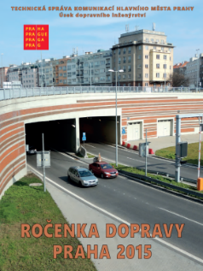




Ročenka dopravy Praha 2017
vydávána od roku 1988
všechna vydání jsou k dispozici na webu TSK, a. s. v sekci „Pro odborníky“

Slide 2
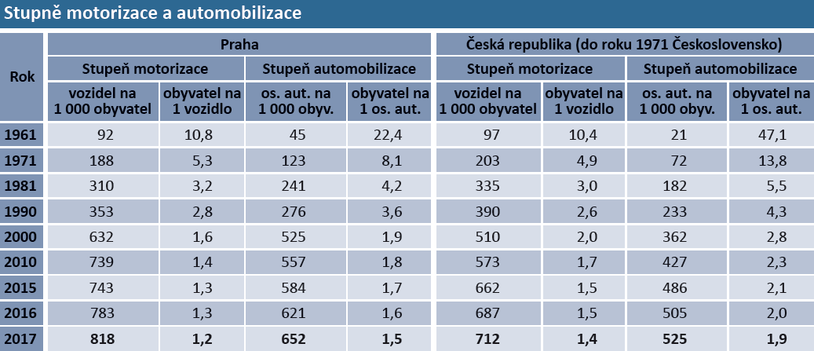
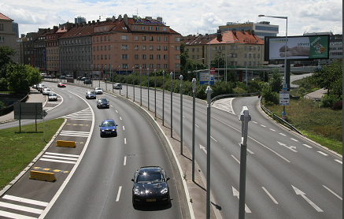
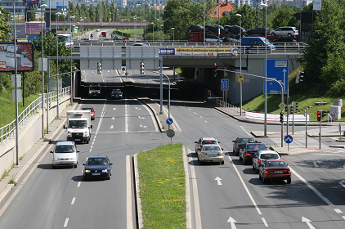
Automobilová doprava

Slide 3
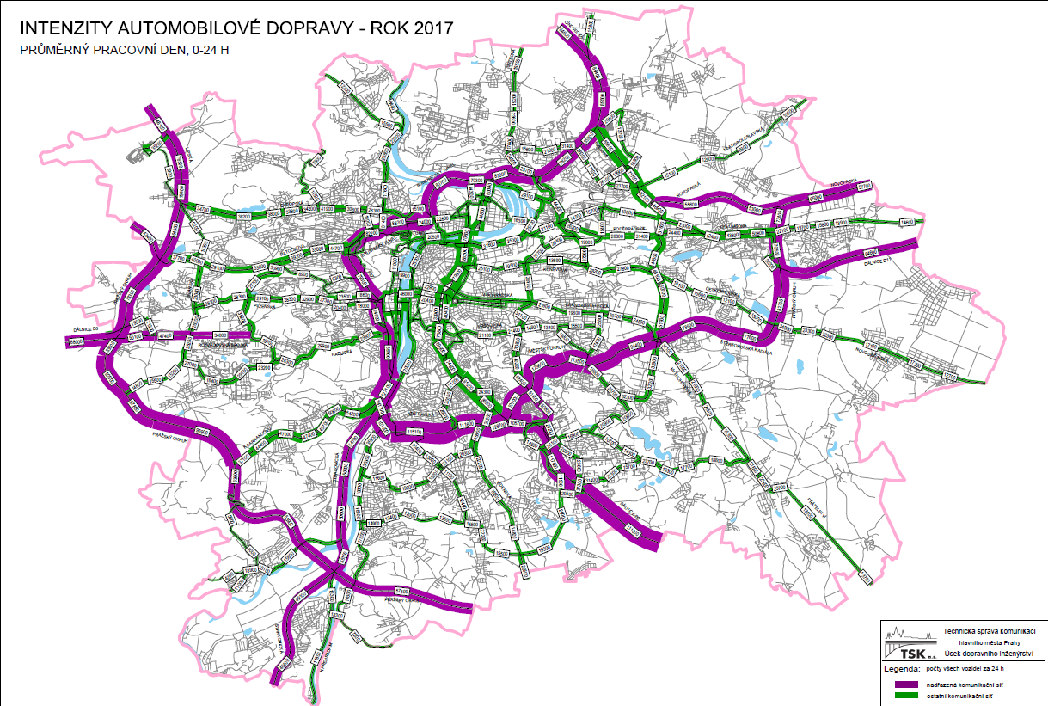
Intenzity automobilové dopravy
na sledované síti v roce 2017

Slide 4
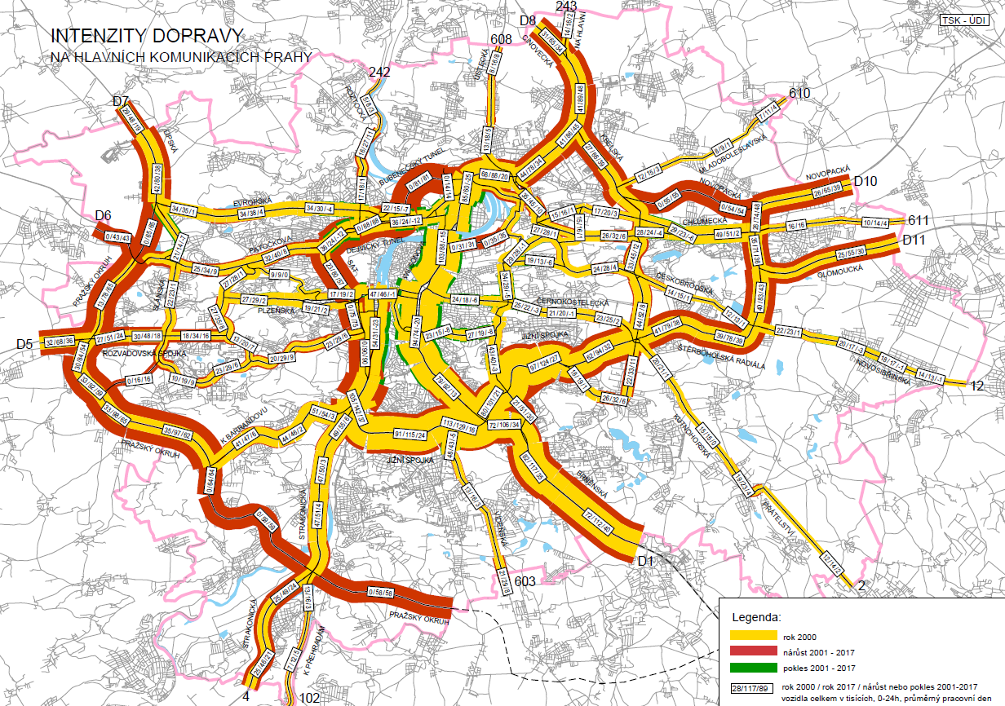
Vývoj intenzit automobilové dopravy
v letech 2000 až 2017

Slide 5
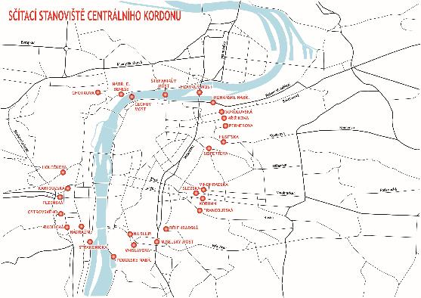
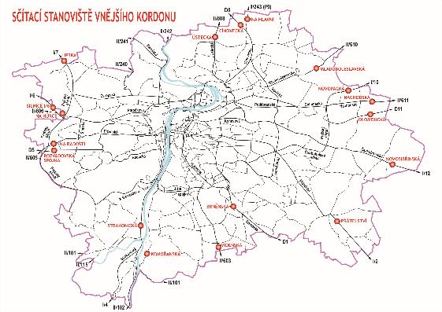
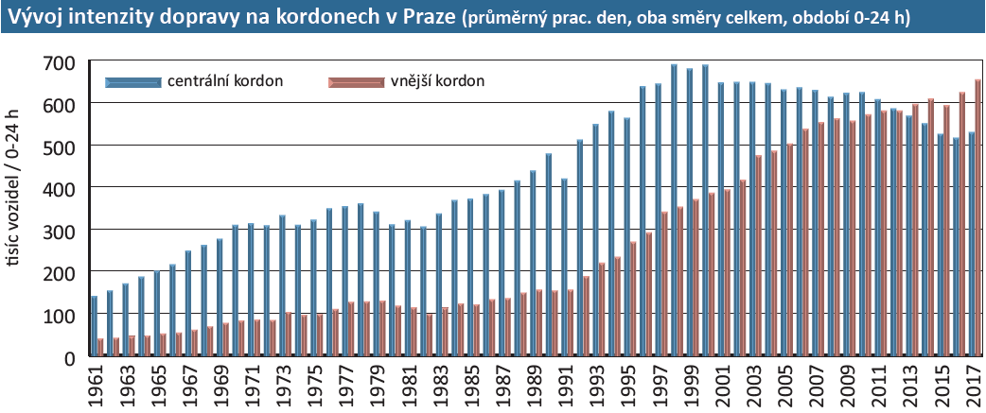
Vývoj intenzit – kordony

Slide 6
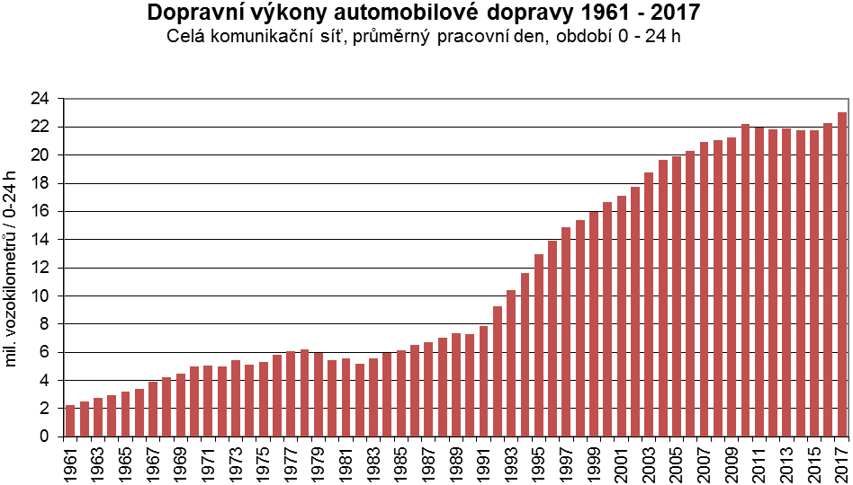
Vývoj výkonů automobilové dopravy
na komunikační síti hl. m. Prahy

Slide 7
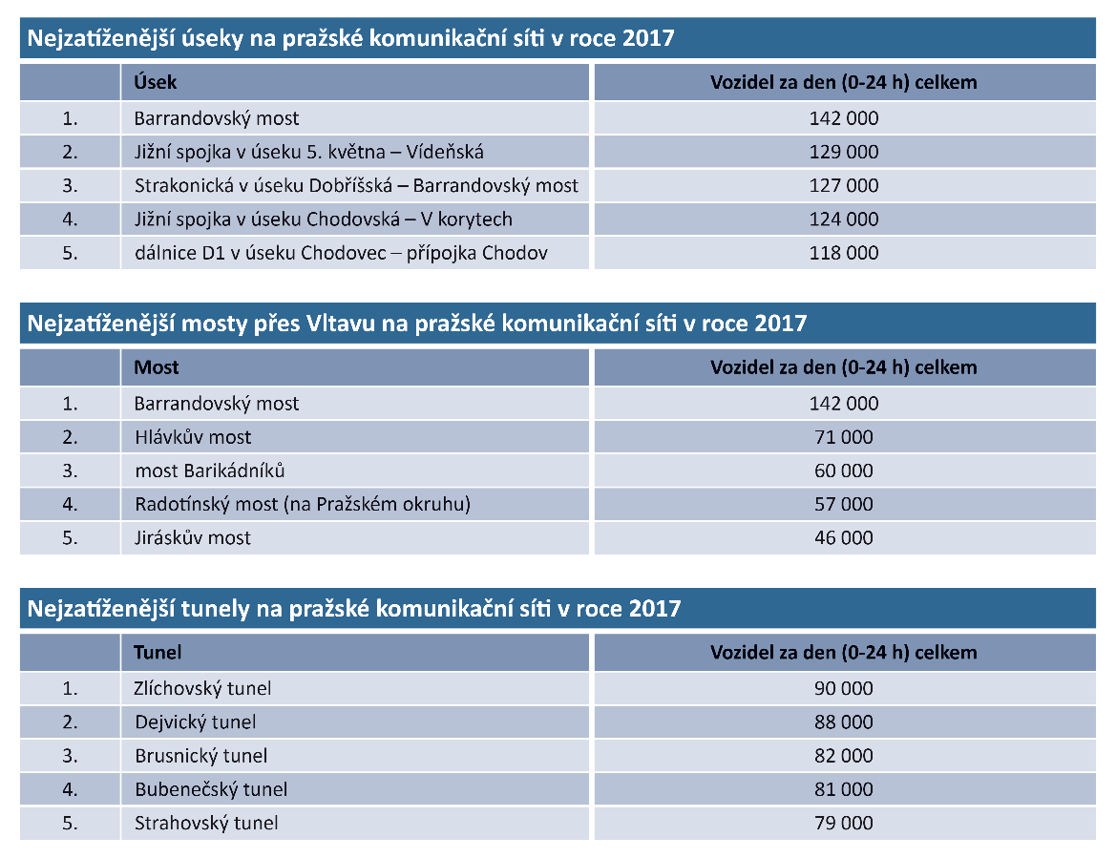
Nejzatíženější úseky v Praze

Slide 8
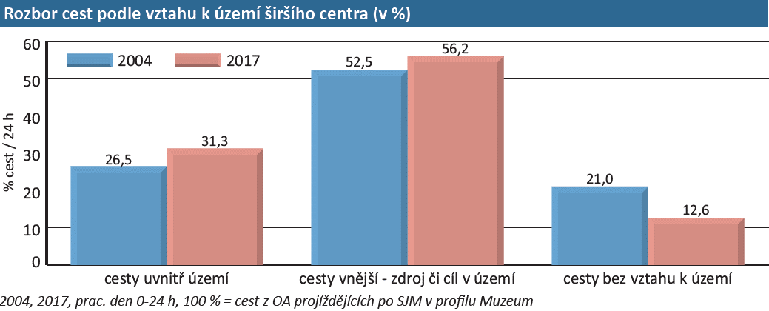
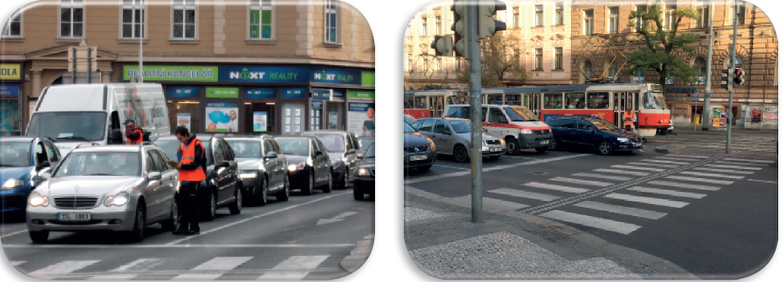
Směrový průzkum v centru města
na tzv. Severojižní magistrále

Slide 9
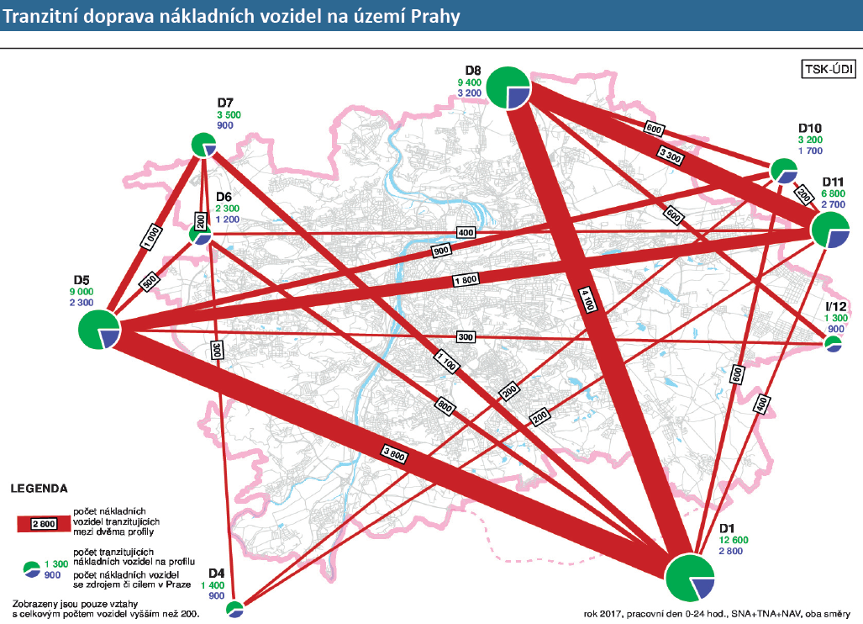
Směrový průzkum nákl. dopravy

Slide 10
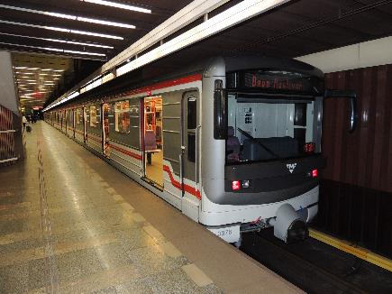
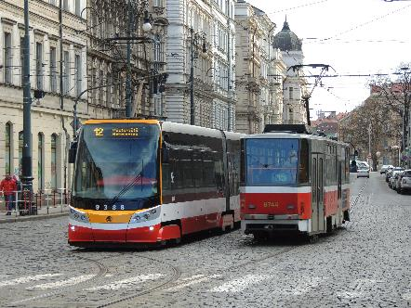
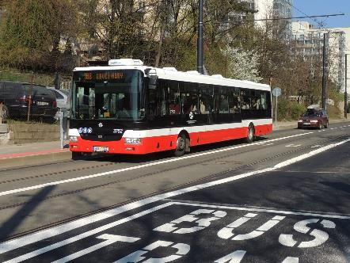
Veřejná doprava v Praze

Slide 11
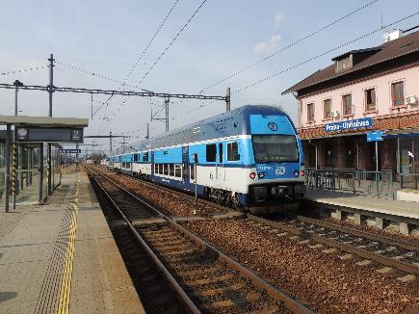
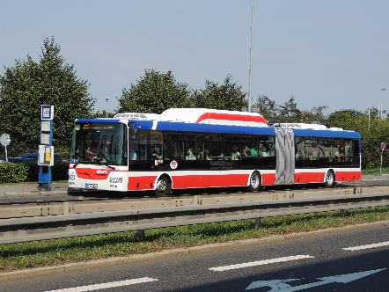
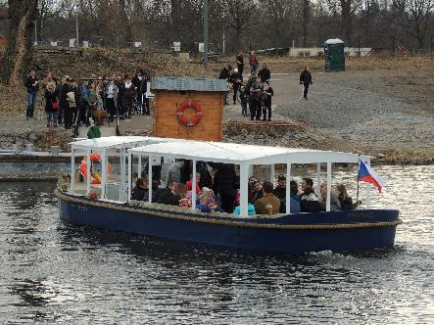
Vývoj rozsahu PID

Slide 12
Linky, spoje a přepravení cestující v PID
na území Prahy (za pracovní den)
linek
3
34
254
30
8
1
330
spojů/den
1 770
6 620
24 570
1 040
770
150
34 920
cestujících/den
1 440 000
1 210 000
1 185 000
138 000
3 000
5 600
cca 4 000 000
METRO
TRAMVAJE
AUTOBUSY*
VLAKY
PŘÍVOZY
LANOVKA
celkem
* včetně linek příměstských autobusů na území Prahy

Slide 13
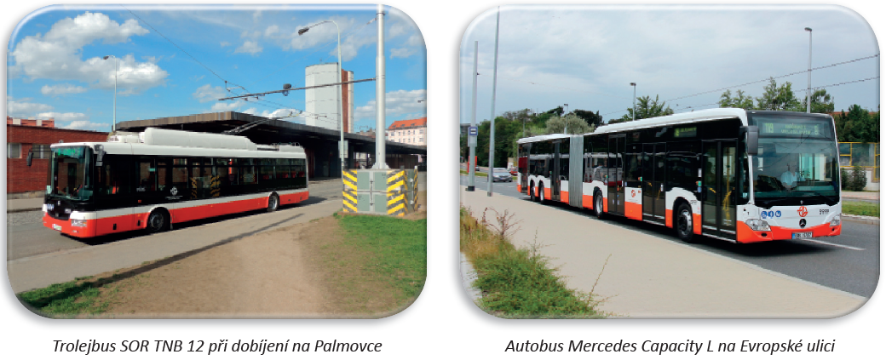
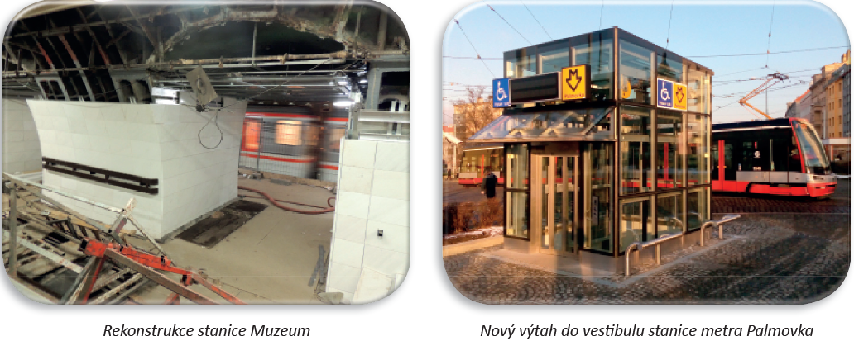
Novinky v PID v roce 2017

Slide 14
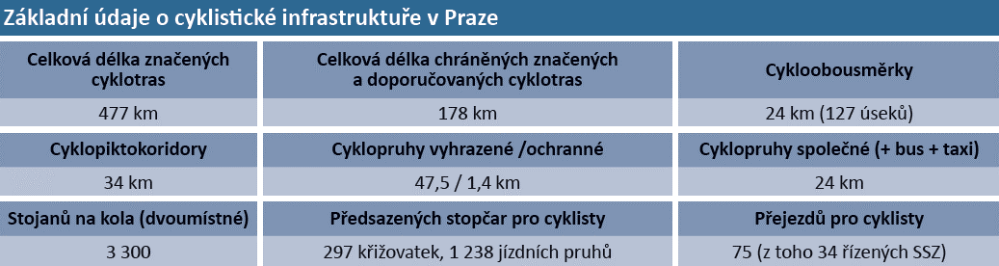
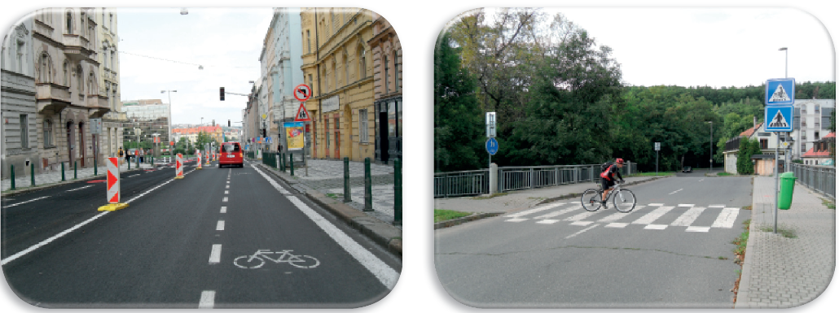
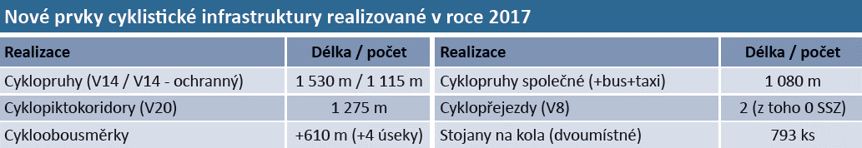
Cyklistická doprava v Praze

Slide 15
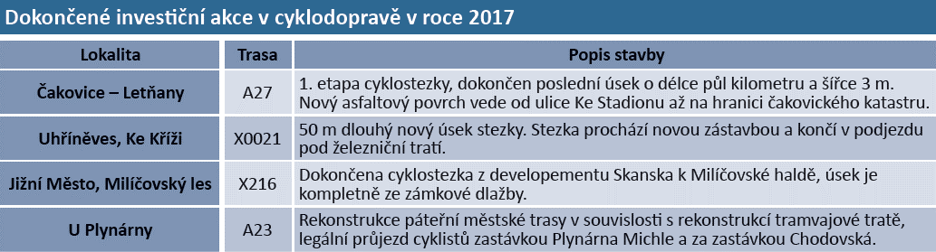
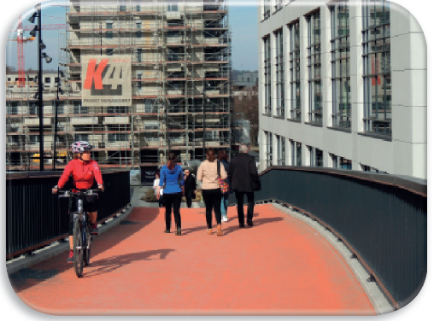
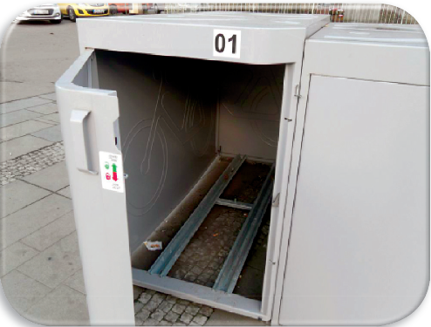
Cyklistická doprava v Praze

Slide 16
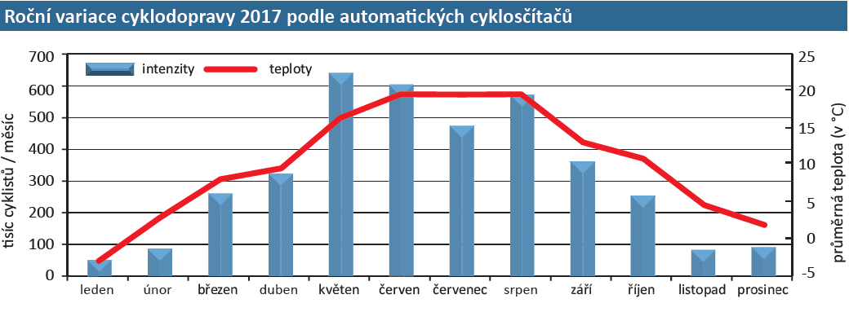
Cyklistická doprava v Praze

Slide 17
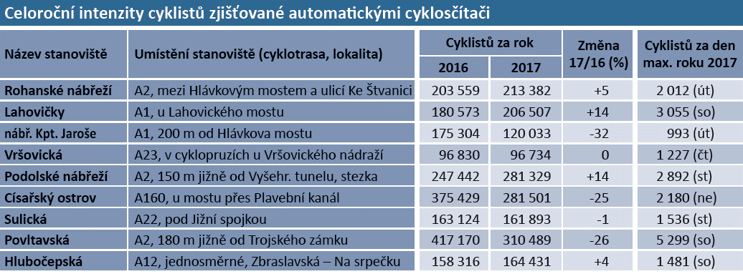

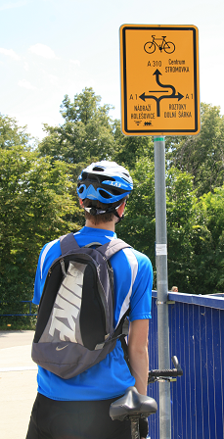
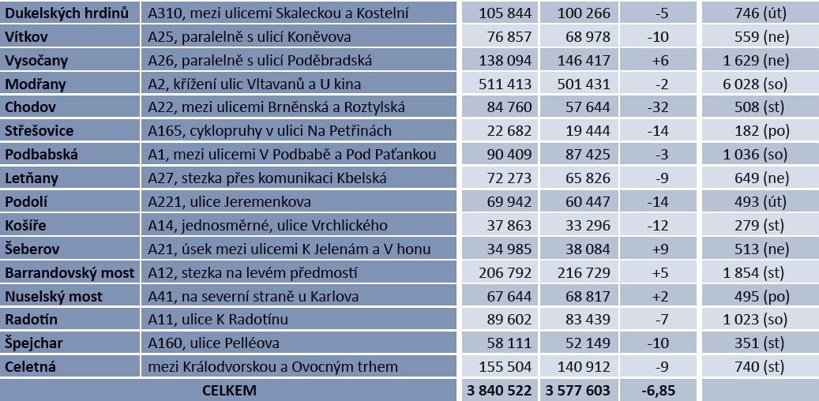
Cyklistická doprava v Praze

Slide 18
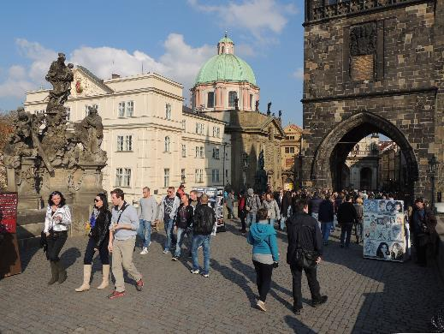
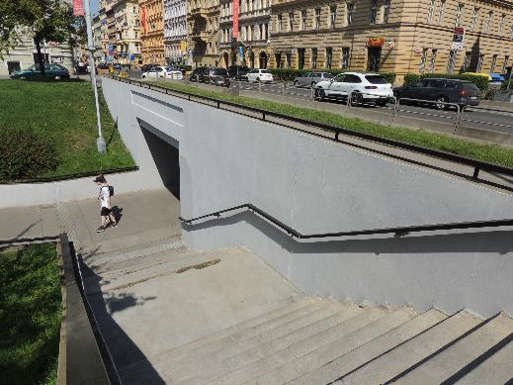
Pěší doprava v Praze

Slide 19
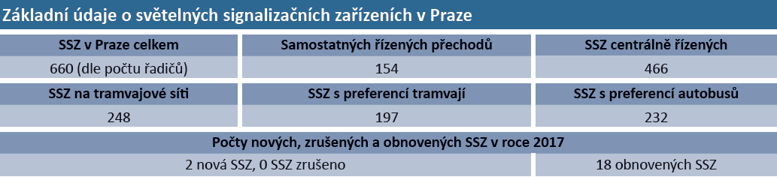
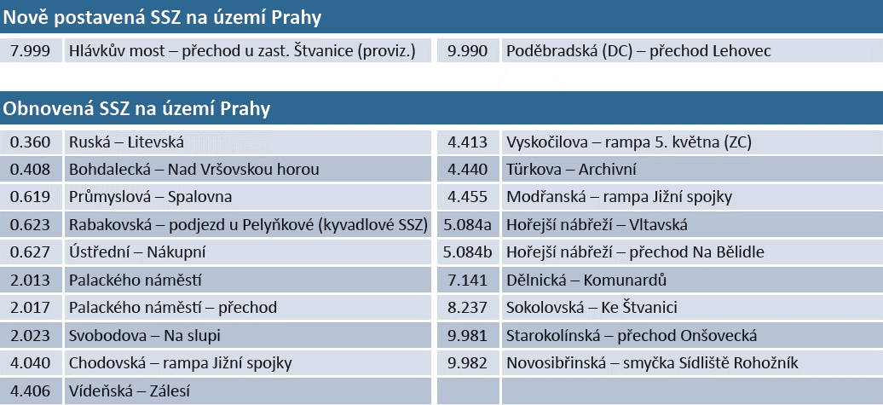
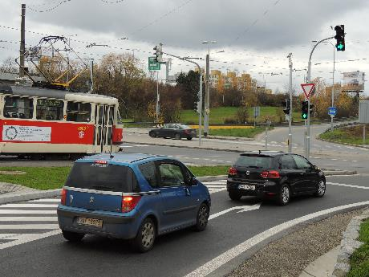
Řízení dopravy a dopravní telematika

Slide 20
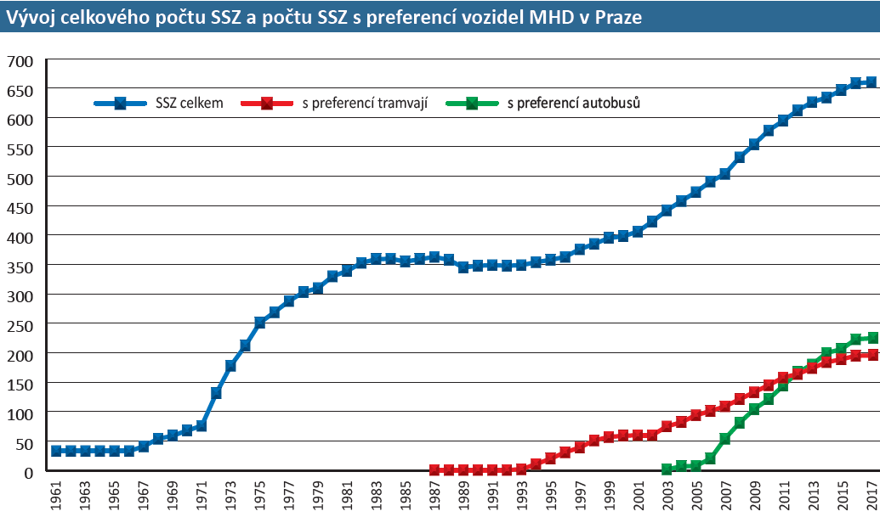
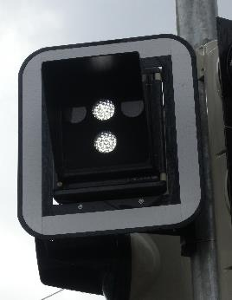
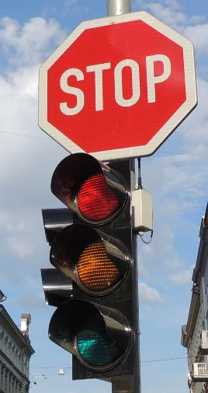
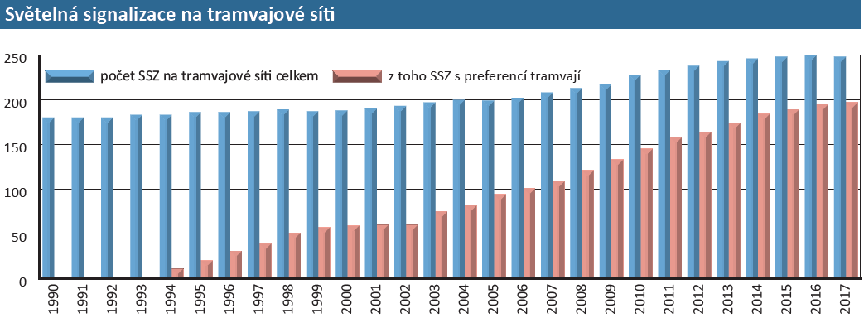
Světelná signalizační zařízení
s preferencí MHD

Slide 21
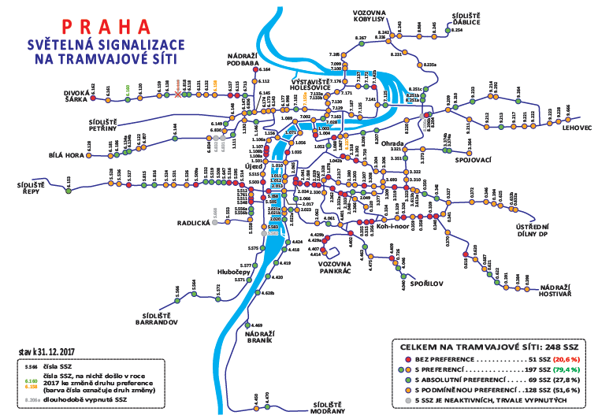
Světelná signalizační zařízení
s preferencí tramvají (mapa sítě)

Slide 22
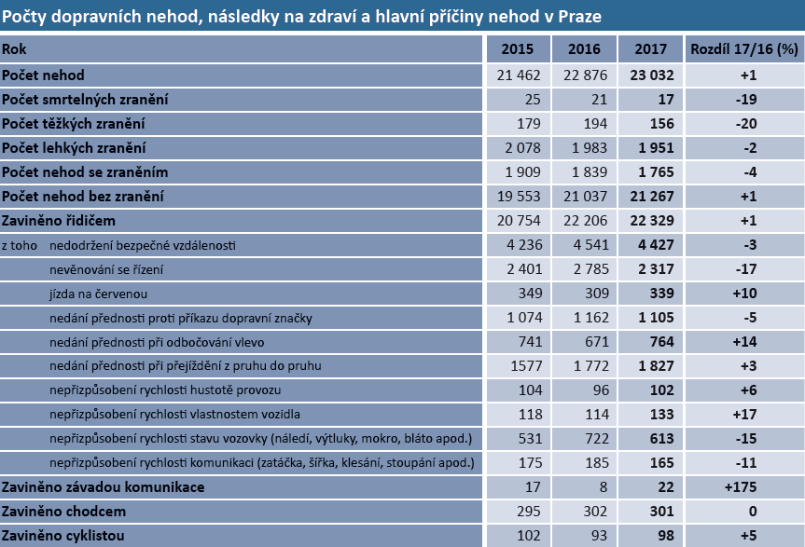
Dopravní nehodovost

Slide 23
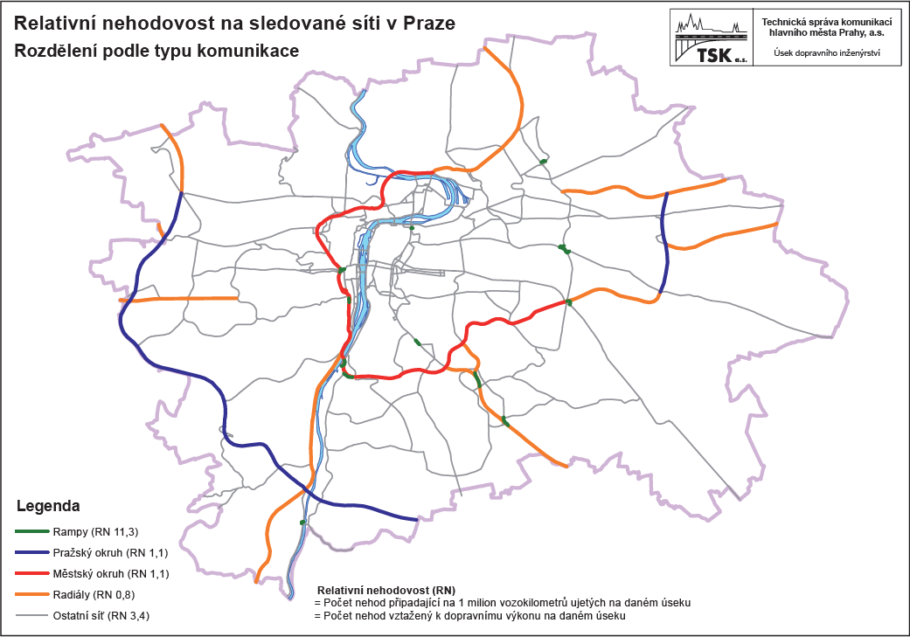
Dopravní nehodovost

Slide 24
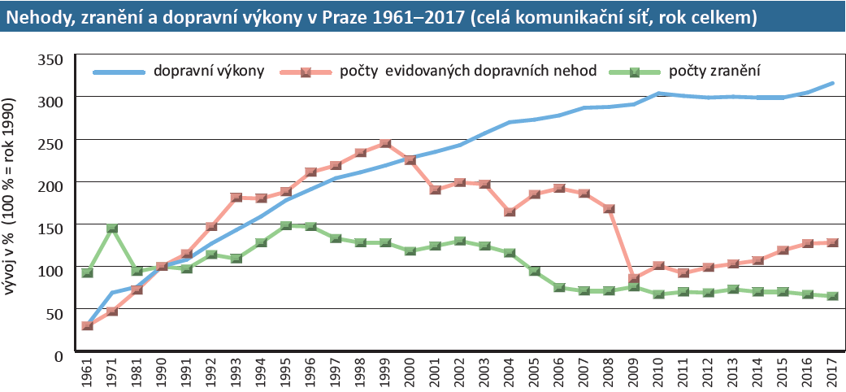
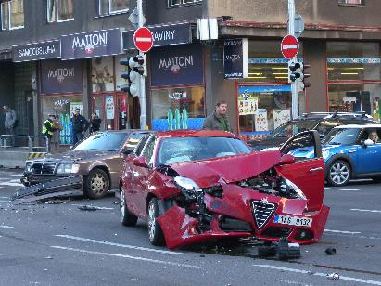
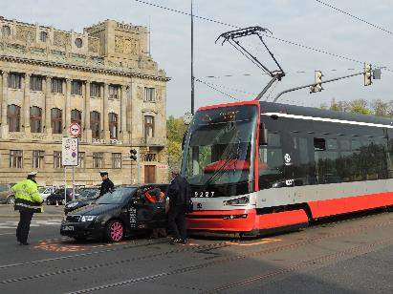
Dopravní nehodovost

Slide 25
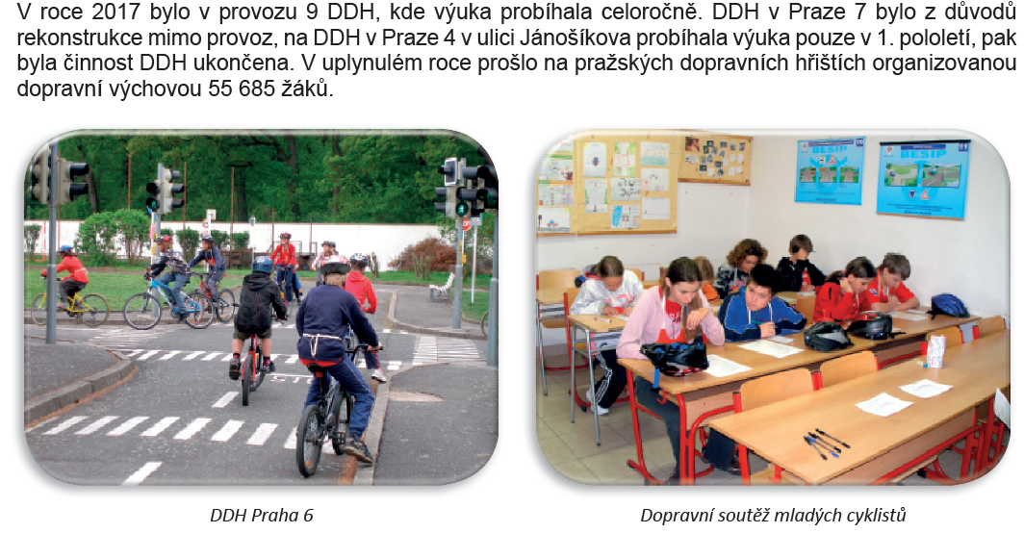
Dopravní výchova

Slide 26
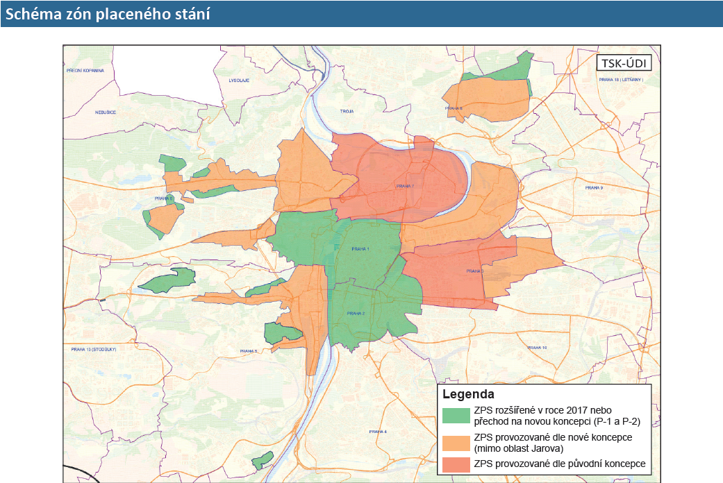
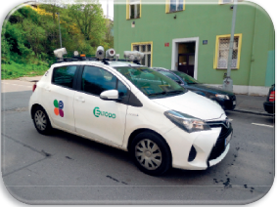
Doprava v klidu

Slide 27




Dopravní stavby

Slide 28




Dopravní stavby

Slide 29


Rekonstrukce a údržba

Slide 30

Financování dopravy

Slide 31
Financování hromadné dopravy
Celkové roční náklady PID na území Prahy: 19,4 miliard Kč
Tržby z jízdného v PID na území Prahy: 4,2 miliardy Kč

Slide 32
Děkujeme za pozornost
www.tsk-praha.cz

